Slide 1
Prototyp

Slide 2
Agenda
01 | Add a topic for the presentation
02 | Add a topic for the presentation
03 | Add a topic for the presentation
04 | Add a topic for the presentation
05 | Add a topic for the presentation

Slide 3
Om
  Vi är en praktiserande kollektiv gruppering kring digital produktutveckling som vill utforska och lära oss utifrån nya sätt så som, 'Enterprise Design’ och arkitektur+design/ArkDes, SoftwareEngineering och Agila sätt. Inom ramen för detta ser vi att det finns metodiker, mindset och verktyg att hämta, men vi tror detta skulle kunna hitta en mera praktisk, användbar form för diffusion i verksamheter och för att rusta medarbetare och team. Både för tillverkare och deras kunder som skall införa dessa produkter, en tillverkare ingår alltid hela produktens livscykel, även efter installation, konkret, indirekt via support men även som brand.
  För verksamheter innebär digitala produkter utifrån att de är så allestädes att det behövs praktiska verktyg för att stärka sin egen makt och ta kontroll över hur behoven faktiskt löses.
  Vår kollektiva gruppering ansluter till den sedan länge etalberade formen ’collective of individual professionals’, typ ’Die Brucke’ inkl avant garde-inslaget i form av praktiskt arbete och att utmana det etablerade.
  För att praktiskt begränsa och utforska möjligheter inom en specifik domän adresseras här ’informationsförvaltning’ som är en bra vertikal både i det digitala landskapet och samhälle.

Slide 4
Antagande
Frågor
  Det är inte enkelt att ta fram digitala produkter. Det blir ofta fel av olika slag och magnitud. Produkten blir fel. Det blir fel produkt. Använbarhetsproblem. Funktionalitet saknas.
  En orsak är att verksamheter som sysslar med sin kärnverksamhet inte alltid har förmåga kring digitalisering. Kommunikation, missförstånd, kunskapsöverföring, organisation, bristnade metodiker kring de som då kallas in för att arbeta med digitalisering, är en annan orsak.
  Har ni sett samma sak? Är vi åt rätt håll?
  Alltså, detta handlar om grundproblemet, mycket kortfattat. Är vi rätt ute här, existerar själva detta grundproblem.

Slide 5
Constraints
Frågor
  Utifrån erfarenhet och olika engagemang inom ’informationsförvaltning’ är en ansats att begränsa scope, införa constraints genom att utgå från o adressera denna domän.
  En insikt då, är att det som finns kring stöd o metodiker, Näringslivets Arkivråd inräknat, behöver komplement.
  Problemförståelse är ofta grund
  Sammanhang är för smalt
  Det är för waterfall, för teoretiskt
  Avsaknad av kunskap om 'det digitala materialet', m.m.
  Håller ni med? Är vi rätt ute?
  (NLA’s metodik: www.informationsforvaltning.com/om-denna-manual)

Slide 6
Tes
Frågor
  En tes är att metodiker, sätt, verktyg, ramverk egentligen finns, men de behöver bli mera praktiskt fungerande, för arkitekter, utvecklare men även domänkunniga, rusta verksamhetens medarbetare.
  Ansatsen är att få igång ett utforskande/product discovery-arbete för att adressera detta och runt domänen informationsförvaltning.
  Gör ni den här typen av arbete, kartläggning, förståelse, design av nya sätt o system?
  Var ser ni isåfall att det finns områden att adressera? Stötta kunder. Egen förståelse. Vissa moment.
  Det handlar alltså inte i första hand om att bygga produkter, utan att etablera ett sätt att skapa en verkstad som tar fram produkter (double loop)

Slide 7
Produkt
Vidare
  Skulle det isåfall vara intressant att hitta någon form för något enskilt behov, produkt. Riktat alltså till enskilda medarbetare som kan rustas för att hantera den här typen av arbete. Men även mentoring, workshops, konsultroller.
  Vad skulle det kunna vara för typ av arbete/uppgifter en kund gör?
  I vilken typ av moment? Styrning/Ledning. Arbetssätt. Kartläggning/Klassificering
  Skulle det vara intressant med en fortsatt dialog, att vara med i en utforskande loop? Isåfall:
  Remissinstans? Prova själva? Prova hos kund?
  Vår modell är open source. Är det ett hinder? Runt det brukar dock allt finnas indirekta intäkter.

Slide 8
Ansats
Hur gör andra
  Leverans syftar till praktiska produkter men vi tror detta förutsätter double loop learning; inte en verkstad utan ett sätt att ta fram den verkstad som sedan tar fram produkter. Double Loop Learning aka ’Andra Derivatan’
  Det finns andra som är åt samma håll, Kromatics, Dandy People
  Men dessa saknar software engineer, architecture – men de försöker göra praktiskt användbara verktyg.
  Många sysslar med agila metodiker, eller UX/Tjänstedesign men saknar sammanhang i architecture, software engineering
  Andra har systemutveckling o arkitektur som erbjudande som konsulttjänst – men vi tänker i verktyg/produkter som är mera självgående
  Andra, som ’the Squiggle’ o ’Product Discovery’, är mer mindset/koncept med varierande metodik och praktiska verktyg.
  Andra som ’Design Thinking’, Cynefin har produkter o verktyg, men behöver anpassning till domän och sammanhang, t.ex Enterprise Design-kontexten
  Edgy/EDF som vi inspireras mest av faller också inom ett par kategorier här: Saknar praktiska verktyg. Saknar koppling till sammanhanget, software engineering o i viss mån architecture. (https://enterprise.design/)
  Andra som Design Sprint har svårt att fungera i riktiga, komplexa projekt.

Slide 9
Insikter
  Det finns alltså många och mycket olika sätt, t.ex Manualen, MSB’s klassingsguide m.fl andra från andra domäner
  Men hur gör man i praktiken. Det är dels begrepp som inte är enkla att förstå
  Det är också helt enkelt svårt att få till praktiskt.
  Det finns också en mängd olika metodiker, Design Sprint, Innovationsguiden, proprietära som ’InUse’ m.fl
  Som ofta blir vertikala, kräver anpassning i verksamheten, kan ha svårt att fungera m andra metodiker ffa det behövs kompletterande för att lösa det som ofta är vertikalt.
  Omvänt, alltför stora, SAFE, TOGAF m.fl som är svåra för en mindre organisation, enhet, team.
  Arkitektur, design, software engineering har sätt och verktyg som kan tillföra o komplettera.
  Iden är att få detta praktiskt arbetsbart, användbart, t.ex för en domain som ’Informationsförvaltning’ men även för andra. För olika grupper, mentori/konsult men också rusta medarbetare.

Slide 10
Ansatser
En översikt över vad vi tror behöver adresseras
  Helhet Vi bygger inte produkter som isolerade öar. De ingår i ett arbetssätt hos en kund. I en leveranskedja hos producent. Det fyller ett syfte för kundens kund, samhälle och ingår i hur dessa upplever tjänsten via kanaler och touchpoints.
  Det går att ta makten över sin digitalisering. Både som leverantör och som kund. Dvs designa en sammanhållenhet som motsvarar av kunder och användare behöver, i alla delar. Upplevelse, behov, funktion, icke-funktionella, kommersiella aspekter. Detta är så komplext att verksamheter ofta inte förmår eller t.om ger upp. Men det går, är budskapet här. (Organise the product in it’s entirety’, Dieter Rams)
  Att definiera ett begrepp, förslag ’Digital Produktutveckling’ (Bredare än ’IT-arkitektur’/’Enterprise Design’)
  Research görs sällan enligt det sätt designrörelsen ser ger värde för dem. B.la saknas praktiska produkter. Här är ’Periodiska Systemet’ ett sådant (behöver en anonymicerad/publicerbar version) samt API för textuell, AI osv behandling
  Designerly Way istället för process, moment, utgå från insikter, gör re-framings och bygg hela tiden på produkten. Vad behöver vi veta och ’knowledge flow’. Men detta är inte lätt att få till i verkligheten.
  Problem-definition/förståelse reduceras ofta till ’Nyttoanalys’ eller one-linser. Men detta är grundläggande arbete. Praktiska sätt som ansluter till Research. Delvis Periodiska, o även praktisk OST(som i grunden är för enkel)

Slide 11
Ansats forts.
  Arbetssätt. Kontinuerligt, utforskande är svårt att få till praktiskt. Återigen praktiska verktyg, mallar, och jämte det, sätt att driva. En designprocess, är per definition varken linjär, förutsägbar. Få beskriver detta faktum ’Kreativitet’(John Cleese) beskriver hur mycket faktiskt sker på ett okontrollerat sätt. Det är alltså istället en rörelse mellan olika moment som ofta är mycket svårt att driva o styra på det sätt som projektmetodiker gör och ge status som är förståelig mot beställare.
  Produkten och Praktisk kunskap Traditionellt ’Analys-Design-Build’ men designerly way utgår från ’vad behöver vi lära oss’ och ’what is flowing in the process is knowledge’. ’Kreativitet’(Stephensen) och Donald Schön ffa belyser detta. Tesen är en rörelse som istället leds, ramas in av designsituationen inklusive en definierad relation till projekt och beställare. Denna tes är värd att försöka få på plats. ’Judgement’ och en friare rörelse utifrån pivot/persevere är en grund.
  Projekt blandar ihop/kontrollerar/sätter gränser för, sätt att arbeta med detta mera utforskande, olinjära sätt som utveckling kräver. Ett praktiskt sätt att skapa en designsituation som ger frihet till utvecklingsarbete, utforskande. Boken ’Design, Process och Metod’ visar vad, men återigen HMW
  Bygg alltid på Produkten Använd ’pattern’-rörelsens ideer. Ett mönster vi redan har är ABCDesEnt, se nedan. Med en mall utifrån ett pattern, får vi en ’fill in the blanks’ för kunder, beställare, team, utifrån hur en digital lösning funkar.

Slide 12
Ideer och Utkast

Slide 13
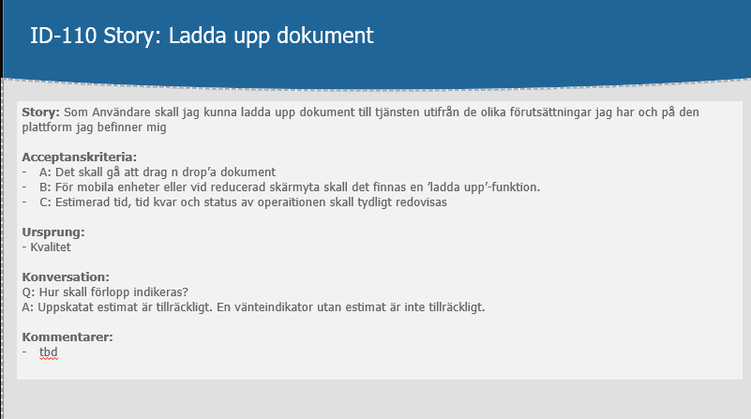
V-Modellen och Story/Epic-patterns
Kvalitetssäkring
  Metodiken här är superenkel o kan ge stor impact.
  Grejen är att hitta sätt som fungerar i en verksamhet, både hur en produkt är utformad och hur en vekrsamhet kan ta till sig
  Men alltså, V-modellen adresserar ’produtken rätt’ och ’rätt produkt’. Den introducerar full spårarhet inkl ’design controls’ om det behövs.
  Det är en agnostisk metodik som funkar lika bra i Word, som i ett agilt verktyg som Jira eller whatever.
  Det är både mindset kring V-modellen och parat med patterns för hur man skriver bra krav, user stories, formatet kan även här variera.

Slide 14
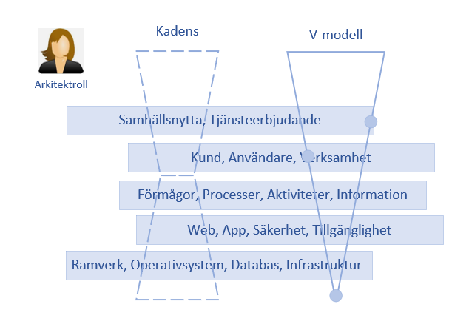
Digital Product Design Elements
Vad som behövs
  Denna illustrerar egentligen digital produktutveckling. Kompetenser. Hur man driver. Hur man kvalitetssäkrar. Vad som faktiskt ingår o behövs.
  ’Arkitektroll’ är missvisande, gammal bild, men handlar om teamet snarast inkl beställare hos kund.
  En low hanging här är att bara få olika roller att förstå och skapa insikt. När denna bild, i olika varianter, visats för olika team så har det blivit en aha-upplevelse som gett förståelse för vad olika moment, behov, krav, lösningar hör hemma och hur de hänger ihop och att de påverkas av varandra.
  Det finns sedan en rad olika verktyg men som behöver bli mera prakritka och arbetsbara. HMW

Slide 15
Digital Produktdesign är ett dynamiskt system
Dynaimskt och double loop
  Allt rör sig
  Denna är egentligen mer kring produktoin o leverans än utforskande men ändå åt rätt håll.
  Looparna är sedan annorlunda för designarbete, här är det mera leverans men ändå tillämpbar
  Men take away är att allt rör sig i digital produktutveckling, i olika loopar o olika nivåer. Här finns en rad olika sätt o metodiker som försöker adressera men HMW få något praktiskt applicerbart, för både kund, team, beställare.

Slide 16
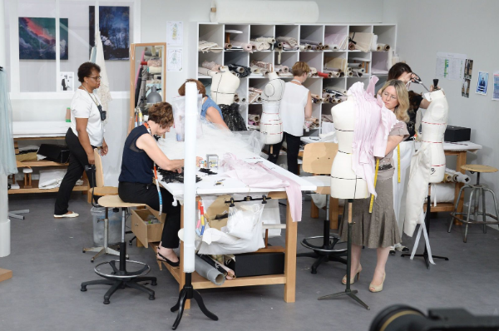
Creative Spaces
En plat för designsituationen
  Detta uppstår i hur en verksamhet är organiserad, silos eller mera samarbetande, tvärfunktionell. Omvänt kan en silo bli mera kollaborativ med en plats för samarbete.
  Denna plats behöver då olika egenskaper
  ’Creative Density’(boken Design Things, A.Telier). Inte rörigt men allt som behövs tillgängligt. Ett gemensamt minne för teamet, in the world.
  En plats där kunden naturlig är med, precis som bilden t vänster, en designstudio där praktiska produkter visas
  Företrädesvis en verklig, fysisk plats med analoga leverabler men behöver hybrid eller en rent digital representation
  Har exempel från olika projekt men går inte dela dessa (anonymisera?)

Slide 17
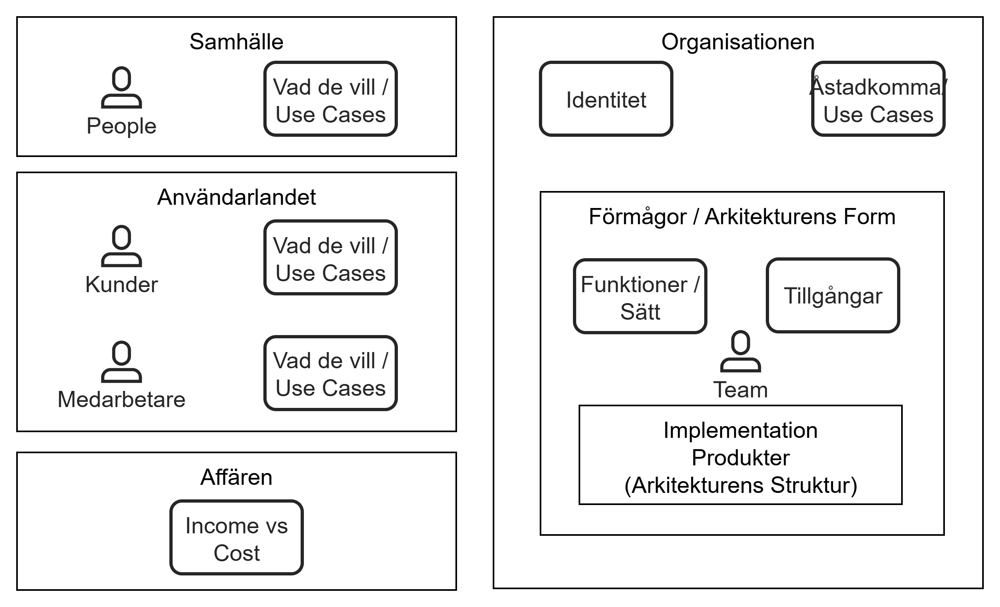
Digital Produkt Pattern
Ett pattern för helhet och som utgår från vad kunder vill
  Detta innehåller så mycket olika och är användbart i alla moment, research, definition, re-framings, design och krav och build/test.
  Detta är också grunden för ’en sammanhållen upplevelse’ hos användare och som innefattar vad de vill och hur de möts, både funktion och form.
  Det utgår från kundens kund. Det utgår från vad dessa vill inkl vad verksamheten har för mål.
  Use cases motsvaras 1:1 av funktionalitet – arkitekturens form
  Funktionalitet realiseras i impilementation, arkitekturens struktur.
  Det ansluter naturligt till software engineering o dev-roller genom koncept från objektorientering(inte tydligt i denna bild just) och koncepter kring ’abstract base classes’ vilket in essence är vad ett use-case är.
  Finns i form av Edgy och EDF, www.enterprisedesign.com
  Men behöver bli mera praktiskt användbart, digitalt. HMW

Slide 18
Domänkunskap
  Detta illustrerar gapet mellan verksamhet och lösning utifrån helheten, och yttrar sig som kommunikationsproblem, vaga eller felaktiga krav, funktionalitet som inte gör det som avsetts eller på ett sätt som i olika utsträckning inte fungerar som avsett.
  En digital produkt byggs alltid för en specifik situation och sammanhang. Produkten kan sedan vara mer specifik eller generell.
  Detta handlar om flera olika saker, att anävnda och förstå terminologi. Att förstå vad verksamheten gör och dess kultur. Hur saker fungerar.
  Grundverket är ’Domain driven design’(Eric Evans) men det förutsätter förståelse för det digitala materialet och vad objektorientering faktiskt är vilket ofta saknas i verksamheter och producenter missar ibland att verksamheten i essens är abstrakta basklasser.
  Inom ’informationsförvaltning’ finns en rad exempel på hur detta inte fungerar, t.ex frånvaron av ’Förmågor’ utan man tänker i processer. Bara det är en möjlighet men HMW.

Slide 19
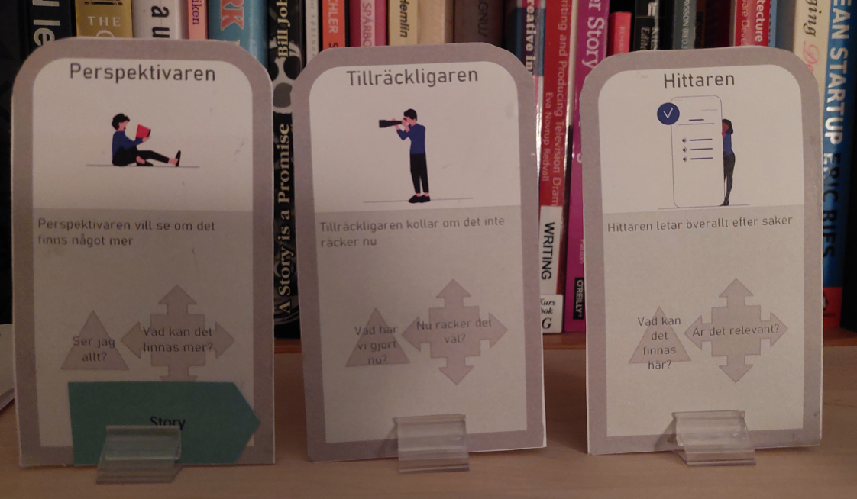
De Analoga Hjälparna
Board Game Mechanics
  Detta är ett sätt att få en praktisk tillämpning istället för en beskrivning i en bok eller en modell i en metodik.
  Även detta fungerar praktiskt vid prov i team, framför allt vid utforskande av behov, användarresor tillsammans med domänen. Som mememnto/memes. Men också som en mera praktisk representation av en metodi. Det bygger på principerna om constraints(en sak i taget), grid(de hänger samman logiskt/arbetsflöde) och ’fill in the blanks’
  Det finns olika varianter av detta koncept, främst för agile utveckling och i form av kortlekar. Något för digital produktutveckling generellt saknas.
  Dessa fungerar i ett system med Board, Rule Cards och andra element.

Slide 20
Den komplexa helheten – Grunden för ’Konversationen’
All utveckling, all design handlar alltid om en konversation omkring en förändring i verkligheten.
Med kunder, användare, team, materialet.
Detta är grunden för en sådan konversation
I analog form är det ännu ett pattern, i digital form en utmaning kring densitet och arbetsbarhet.

Slide 21
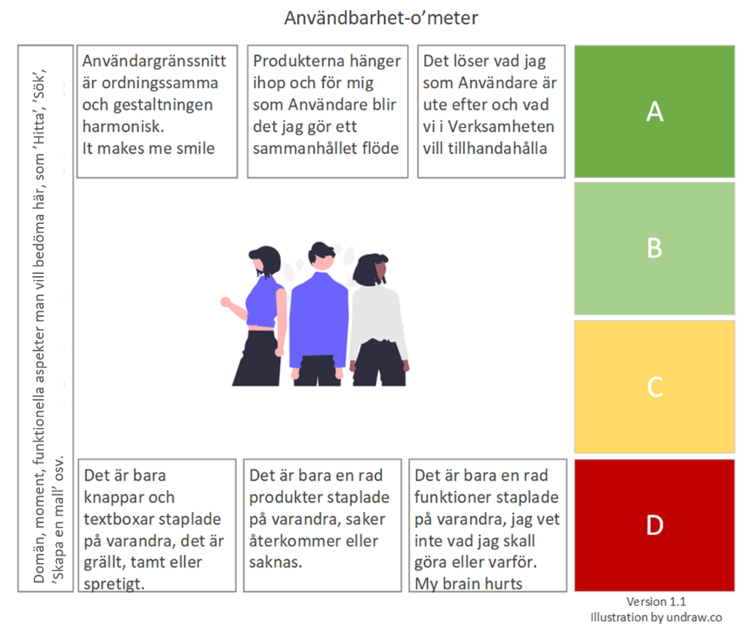
’Stickers’ och ’Rule Cards’
Denna bygger vidare på IASA’s bok ’Arkitekturell förmåga’
Sticker som memento eller Rule-Card i mycket enkel form

Slide 22
’Cue-cards’

Slide 23
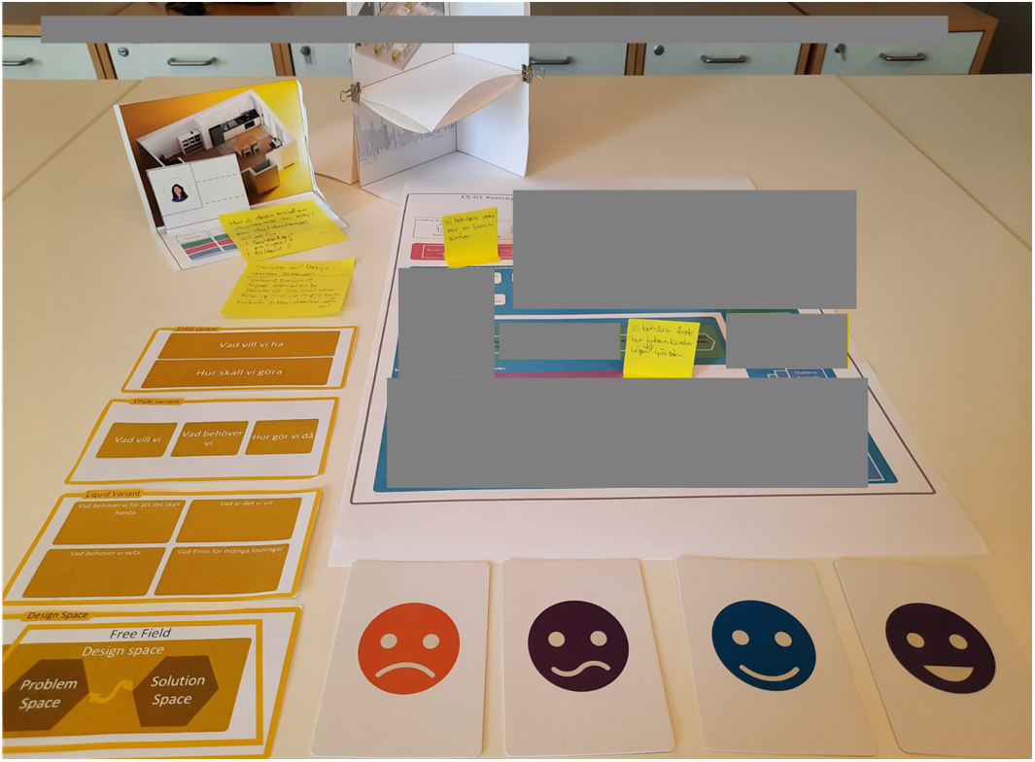
’Game Board’ – Studie av form

Slide 24
’the Mini Rogue’
Ännu ett verktyg för ’konversationen’, en dialogmodell.
Den innefattar typiska moment/element i en utforskande digital produkt-design process inkl att tvingas ha med användare och att bygga på produkten
En grid etablerar en ordning (grid principle)
Rörelsen är begränsad (contraints principle)
Styrning kan vara ’done’ eller ’timebox’

Slide 25
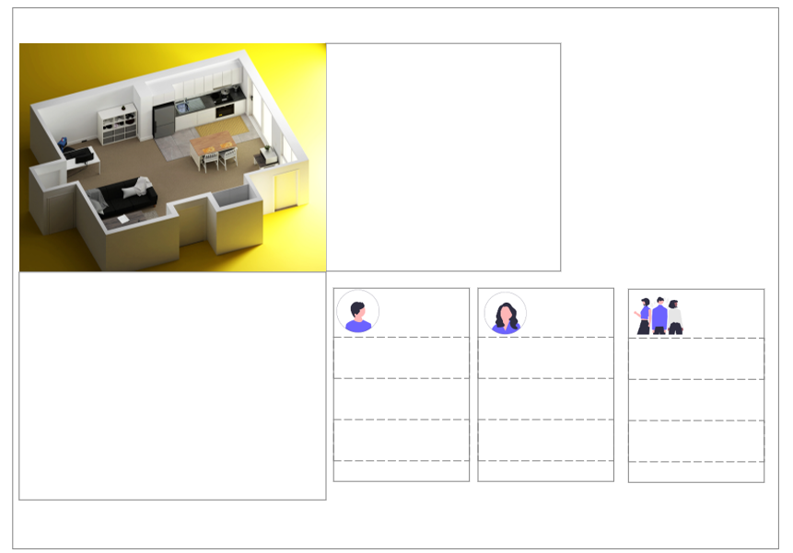
’Den Sociala Arkitekturdimensionen’
Digitala produkter är en del av vårt samhälle och detta är ett experiment(2024) att adressera detta
Syftet är en bredare förståelse för vad digitala produkter faktiskt behöver ta hänsyn till och en dimension vid design av sammanhållenhet
Viks ihop till en 3D-modell med actors.
Inspiration ’Cities for People’(Gehl)

